Slide 1
Todo list « Acquisition de données »
Power Query
Power Bi
Transformer les données
Vérifier le nom de la requête
Vérifier les entêtes
  Position
  Type
Transformer les données
Renommer les étapes (ambigües)
Supprimer l’inutile (lignes et colonnes) => allège le poids du power bi
Créer un calendrier
Vérifier les relations entre table
Travailler avec des mesures explicites dans une table des mesures (plutôt que des mesures implicites)
  Meilleur contrôle du nom
  Meilleure performance de calcul
  Meilleure réactivité en cas de chgt de règlement de gestion

Slide 2
Date de règlement réelle
Si Date de règlement n’est pas connu
  Alors utiliser Date de livraison
Sinon
  Utiliser date de règlement

Slide 3
Exercice : Volume
Créer la colonne conditionnelle « Volume » affichant
  Faible si Quantité < 10
  Moyen si Quantité < 20
  Elevé sinon
Typer la colonne Volume en texte sans ajouter d’étape supplémentaire
  Déplacer une existante et la compléter

Slide 4
Suivre les quantités commandées par produits
Type de graphique : Barres empilée (dimensionner par des catégories textuelles)
Règle de calcul : somme de quantité
Couleurs

Slide 5
CA
Somme quantité * prix de vente
SUMX
  Paramètre 1 :
    1 seule table impliquée dans le calcul : Cette table
    2 tables impliquées dans le calcul : La table du côté étoile
  Paramètre 2 :
    1 seule table : champ appelé directement
    2 tables : champ de la table principale appelé directement, pour les autres champs préciser une recherche par table reliée
CA :
  SUMX(
    Ventes,
    Ventes[Quantité] * RELATED(Produits[Prix de vente])
  )

Slide 6

Analyser le Bénéfice par Canal
Créer une Bénéfice calculant
  CA – Somme de Quantité * prix d’achat
Insérer un graphique « Secteur » (Camembert) présentant Bénéfice par Canal (Ventes)

Slide 7
Exercice Stocks
Intégrer les données de stock.csv dans une table Stocks
Fusionner Mois et Année dans cet ordre, séparé par un espace dans une colonne « Date d’inventaire »
Typer Date d’inventaire en Date
Sélectionner Date d’inventaire et Id Produit, par clic droit dépivoter les autres colonnes
Dans power Bi, relier Stocks avec Produits et Calendrier
Créer une mesure Stock Total, calculant la somme de Valeur
Dans une nouvelle page stock afficher le stock total par année dans un graph en courbe

Slide 8
Exercice : clients
Power Query
  Charger Données_client du fichier clients.xlsx dans une table « Clients »
  Typer code postal et département en texte
  Fusionner Nom et prénom dans cet ordre dans une colonne contact (sans création de colonne)
Power BI :
  Vérifier la relation entre clients et ventes (Id produit / Id produit)
  Créer une mesure « Nb de client » comptant le nombre dédoublonné de Client (DISTINCTCOUNT)
  Dans une nouvelle page « géo », afficher une carte présentant le Nb de client par Ville

Slide 9
Comparer CA vs CA N-1
CA N-1 = CA sur la même période précédant la sélection d’un an
CALCULATE(
[CA]
,
SAMEPERIODLASTYEAR(Calendrier[Date])
)

Slide 10
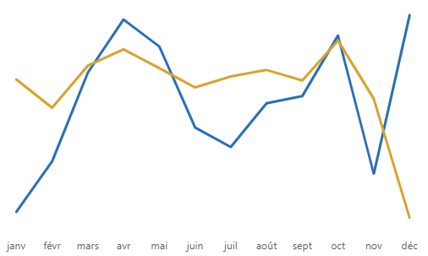

Slide 11
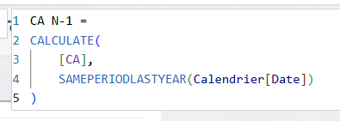
Exercice : Comparer CA , CA N-1, CA N-2
Créer une mesure « CA N-2 » à l’aide de DateAdd, en vous inspirant de CA N-1, en « remplaçant » l’appel à SAMEPERIODLASTYEAR par DATEADD (à compléter)
Insérer CA n-2 dans le graph courbe
A tester
  2018 = 1 courbe
  2019 = 2 courbes
  2020 = 3 courbes
  2025 = 2 courbes

Slide 12
Exercice comparer CA cumulé vs CA Cumulé N-1
Créer la mesure CA cumulé N-1
  Décaler d’un an CA Cumulé
  Cumuler CA N-1
  Décaler et cumuler CA
  Cumuler et Décaler CA
Insérer CA cumulé N-1 dans le graph courber de la page cumul

Slide 13
Exercice : Modèle en étoile
Amener les champs catégorie et sous-catégorie (sous-catégories) dans Produits (Id sous-catégorie / identifiant de sous-catégorie)
Désactiver le chargement de sous-catégories
Charger les données dans power bi
Dans page 1, ajouter Catégorie et Sous-catégorie dans l’axe Y du graph barres empilées

Slide 14
Exercice : commercial
Renommer les colonnes « Commercial et service.1 » et « Commercial et service.2 » en « Commercial » et « Service », sans ajouter d’étapes supplémentaires
  Repérer l’étape de création des colonnes
  Modifier cette étape dans la barre de formule
Attention … effet de bord

Slide 15
Exercice : Délai moyen de règlement
Afficher une table présentant les clients et délai moyen de règlement (en jour ouvré)
  Dans ventes, Créer une colonne « Délai de règlement » calculant ce délai à l’aide de la fonction NETWORKDAYS où le samedi est considéré comme jour ouvré
  Créer une mesure « Délai moyen de règlement » (AVERAGE) et dans une nouvelle page, insérer une matrice présentant le Délai moyen de règlement par client (Lignes) et par Catégorie de produit (colonnes)

Slide 16
Exercice : Calendrier
Dans le calendrier créer une colonne Jour férié, affichant Férié si le jour est férié à l’aide de la lookupvalue
  Etape 1 ajouter la valeur de la colonne Date du jour férié dans le calendrier
  Etape 2, tester si (IF) la valeur de la colonne Date du jour férié du calendrier est vide (ISBLANK) ou non

Slide 17
Exercice : ratio
Insérer un segment « Mois »
Sélectionner Janvier, Février et Mars
Adapter la mesure « %CA tous clients » pour enlever les filtres sur « Mois »

